Slide 1
Khởi động

Slide 2
Notes:
Nhấn nút play để bắt đầu trò chơi.

Slide 3
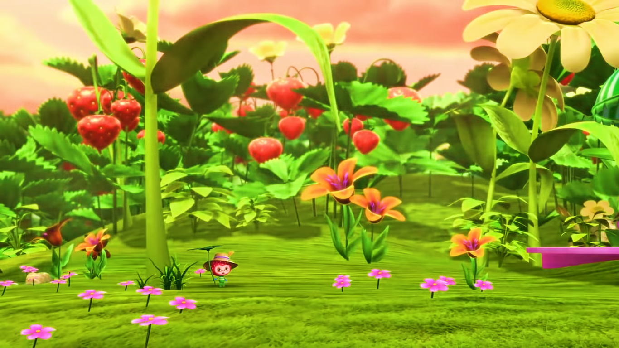
Tiếp tục bài học
2
1
3
4
Notes:
Nhấn theo thứ tự từ quả dâu số 1 -> 4.

Slide 4
228 + 1 = ?
228 + 1 = 229
Notes:
Sau khi hiện kết quả sẽ xuất hiện mũi tên màu hồng. Nhấn vào mũi tên để quay về slide trò chơi.

Slide 5
200+500=700
200+500=?
Notes:
Sau khi hiện kết quả sẽ xuất hiện mũi tên màu hồng. Nhấn vào mũi tên để quay về slide trò chơi.

Slide 6
263+4=?
263+4=267
Notes:
Sau khi hiện kết quả sẽ xuất hiện mũi tên màu hồng. Nhấn vào mũi tên để quay về slide trò chơi.

Slide 7
550-250=?
550-250=300
Notes:
Sau khi hiện kết quả sẽ xuất hiện mũi tên màu hồng. Nhấn vào mũi tên để quay về slide trò chơi.

Slide 9
Thứ … ngày … tháng … năm 2022
Toán

Slide 10
Luyện tập

Slide 11
1. Số
Làm vào
bảng con
Số bị trừ | 1 000 | 563 | 210 | 100 | 216
Số trừ | 200 | 137 | 60 | 26 | 132
Hiệu | 800 | ? | ? | ? | ?
326
150
74
84

Slide 12
2. Số
+ 105
- 205
?
305
?
410
205

Slide 13
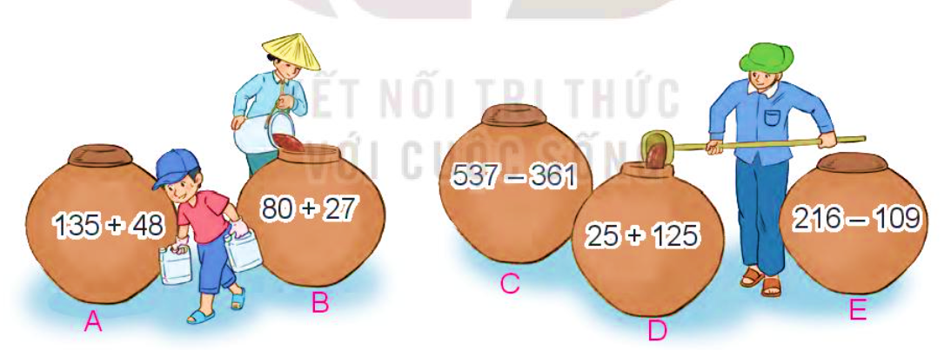
3
a. Những chum nào ghi phép tính có kết quả lớn hơn 150?
b. Những chum nào ghi phép tính có kết quả bằng nhau?
= 276
= 107
= 107
= 183
= 150

Slide 14
4
Ở một trường học, khối lớp Ba có 142 học sinh, khối lớp Bốn có ít hơn khối lớp Ba 18 học sinh. Hỏi:
Khối lớp Bốn có bao nhiêu học sinh?
Cả hai khối lớp có bao nhiêu học sinh?

Slide 15
a
Bài giải
Khối lớp bốn có số học sinh là?
142 – 18 = (học sinh)
Đáp số: 124 học sinh
Tóm tắt
Khối 3: 142 học sinh
Khối 4 ít hơn Khối 3: 18 học sinh
Khối 4: ... học sinh
Cả hai khối: …. học sinh
目标2
b
Bài giải
Cả hai khối có số học sinh là?
142 + 124 = 266 (học sinh)
Đáp số: 266 học sinh
Em làm vào vở nhé

Slide 16
Dặn dò

Slide 17
TẠM BIỆT
VÀ
HẸN GẶP LẠI

Slide 18
BÀI SOẠN CỦA EM HƯƠNG THẢO – GMAIL: tranthao121004@gmail.com
CÁC THẦY/ CÔ CÓ THỂ CHIA SẺ CHO ĐỒNG NGHIỆP CÙNG KHỐI, CÙNG TRƯỜNG NHƯNG KÍNH MONG QUÝ THẦY/ CÔ KHÔNG GỬI VÀO CÁC HỘI NHÓM ZALO HAY FB, CÁC WEB..... Ạ.
XIN ĐỪNG BUÔN BÁN LẠI BÀI CỦA EM VÌ EM BỎ RẤT NHIỀU CÔNG SỨC, CHẤT XÁM ĐỂ SOẠN RA NHỮNG BÀI GIẢNG NÀY.
EM CHỈ GIAO DỊCH BẰNG DUY NHẤT 1 NICK FB : HƯƠNG THẢO.
LINK FACEBOOK: https://www.facebook.com/huongthaoGADT
MỌI GIAO DỊCH BẰNG NICK KHÁC ĐỀU LÀ MẠO DANH VÀ LỪA ĐẢO Ạ!
EM XIN CHÂN THÀNH CẢM ƠN! KÍNH CHÚC THẦY/CÔ DẠY TỐT NHÉ!

